Slide 1
Ókori színház és arisztophanész
Név: takács Katalin
Neptun kód: lE3QDS

Slide 2
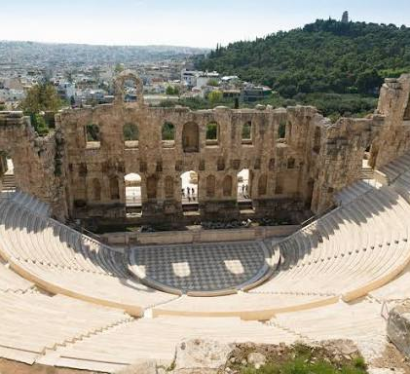
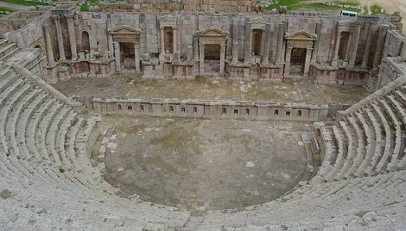
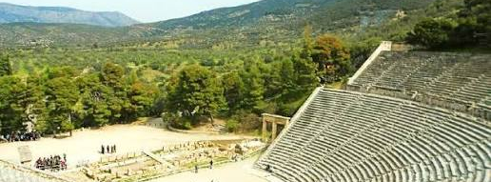

Slide 3
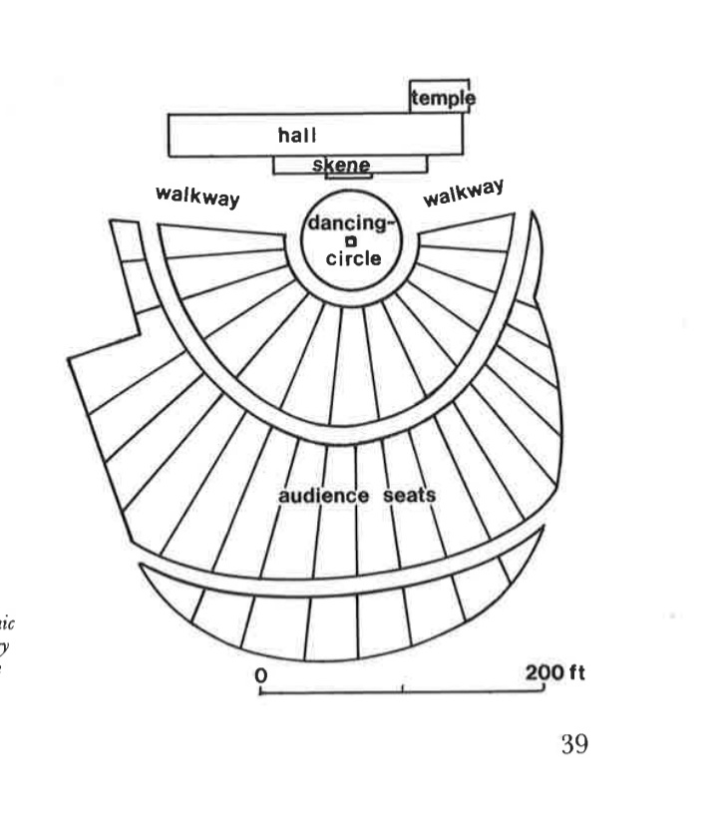
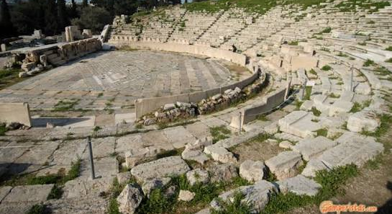
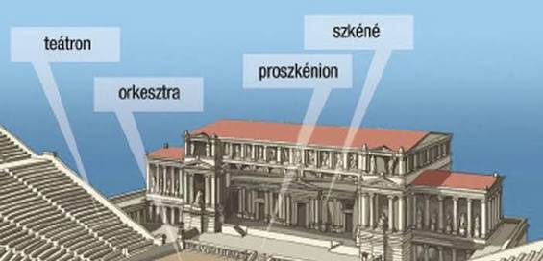

Slide 4
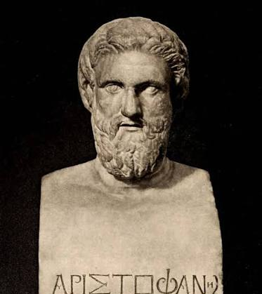
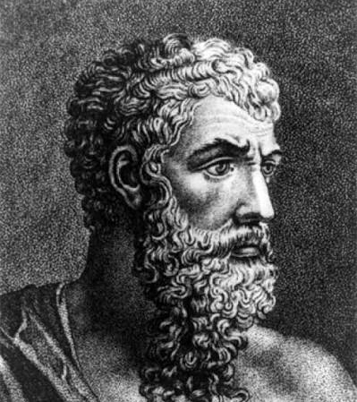
Aristophanész
ógörögül: Ἀριστοφάνης
athéni komédiaköltő, az attikai ókomédia legkiemelkedőbb alkotója.

Slide 5
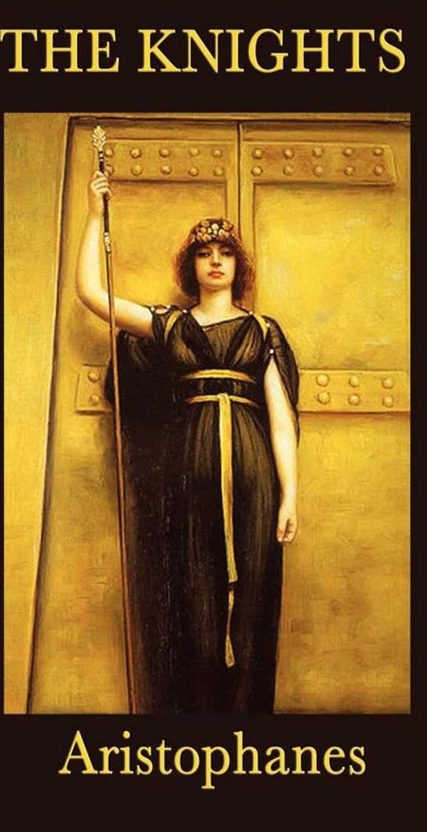

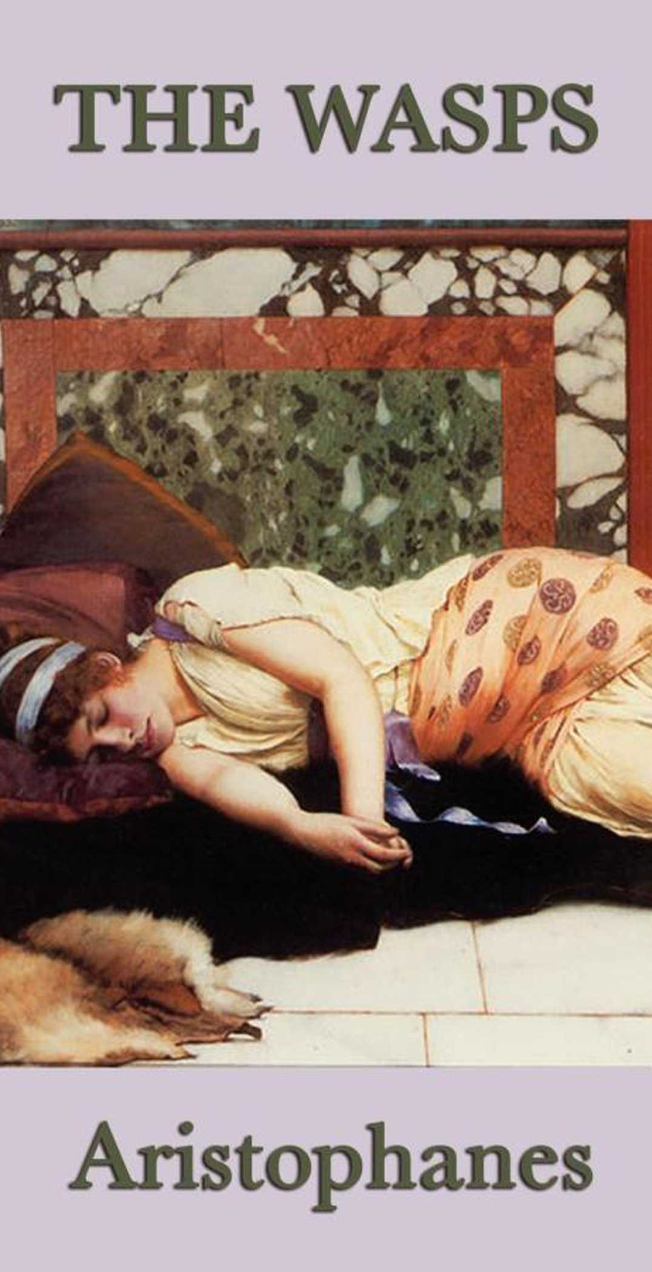
Művei:
A békák 405
Lüszisztraté 411
A nők ünnepe 411
A madarak 414
A béke 421
A darazsak 422
A felhők 423
A lovagok 424
A nőuralom
Az Akharnaibeliek 425
A Babiloniak 426
The Bonqueters 427
Plutosz 388

Slide 6
Hogy még jobban megnyugtassam önöket, mellékesen megjegyzem, hogy úgymond zárt ülésen vagyunk itt. Egy évvel ezelőtt Kleon azzal vádolt, hogy idegenek előtt rágalmaztam az államot azzal, hogy A babiloniak című darabomat mutattam be a nagy dionüszoszi ünnepünkön. Még most sem ismerem el ennek a vádnak az igazságát, de rámutatok, hogy a jelenre nem vonatkozik: Ez a Lénaia, a mi személyes, privát ünnepünk – Csak athéniaknak; Külföldiek, kérjük, maradjanak távol –, és sem csapatok, sem adó nem érkezett meg nemes szövetségeseinktől. A Birodalom egész nagy aratása meg van rostálva, a pelyva és a szalma szétszórva, és csak Athén polgárai, a finom gabonaszemek maradtak meg.Természetesen nem feledkezve hűséges idegeneinkről sem, akiket – egy metafora kiegészítéseként – tápláló korpának nevezhetnék. Kritikáim tehát szigorúan véve önmagunkra vonatkoznk.
Dikaiopolisz híres megjegyzése a Lénaiáról (Acharnians 502–508, Douglass Parker bővített fordításában.

Slide 7
LÉNAIA
DIONÜSZIA
A dionüszia ( görögül: Διονύσια) egy Dionüszosz isten tiszteletére rendezett, nagy fesztivál volt az ókori Athénban. Központi eseményei eleinte a drámai tragédiák, majd Kr.e. 487-től a komédiák színielőadásai voltak.
A Panathénaia után ez volt a második legfontosabb ünnep. A Dionüszia két, az év különböző időszakaiban megrendezett, egymáshoz kapcsolódó fesztiválból állt: a Vidéki Dionüsziából és a Városi Dionüsziából. Ezek egyúttal a Dionüszoszi Misztériumok lényeges részét is képezték.
A Lénaia (Λήναια) egy i. e. 5. században Athénban tartott, január-február tájára eső, télbúcsúztató Dionüszosz-ünnep volt, amely valószínűleg a komédia eredetével áll kapcsolatban. Az ünnep nevének eredete a menádokhoz (Dionüszosz papnőihez), vagy a tágabb értelemben Dionüszoszhoz kapcsolódó "lénai" nevű nőkhöz köthető, akik a táncukat végezték. Az ünnep egy zenei vetélkedőből és felvonulásból állt, amelyen a görög tragédia és komédia fejlődésének alapjait megfigyelhetjük.

Slide 8
Források:
AI
http://mohay.gergely.btk.ppke.hu/2025-osz-szeminarium/referatumokhoz%20konyvek/The%20Theatre%20of%20Aristophanes%20(Kenneth%20McLeish)%20(Z-Library).pdf
https://hu.wikipedia.org/wiki/Arisztophan%C3%A9sz
https://www.google.com/url?sa=t&source=web&rct=j&opi=89978449&url=https://www.libri.hu/szerzok/arisztophanesz.html&ved=2ahUKEwid7ZXfmf6PAxW4zAIHHVLXAT0QFnoECEoQAQ&usg=AOvVaw0TXigbKpbLDo-py-jXoHT5
https://www.google.com/url?sa=t&source=web&rct=j&opi=89978449&url=https://mek.oszk.hu/19600/19645/19645.pdf&ved=2ahUKEwjfsq_Cmv6PAxVY-QIHHdvOCT4QFnoECFMQAQ&usg=AOvVaw2PQt9TqDhpNsBBvRa9yZWV
https://hu.wikipedia.org/wiki/Dion%C3%BCszia

Slide 9
KÖSZÖNÖM A FIGYELMET!

